Slide 5
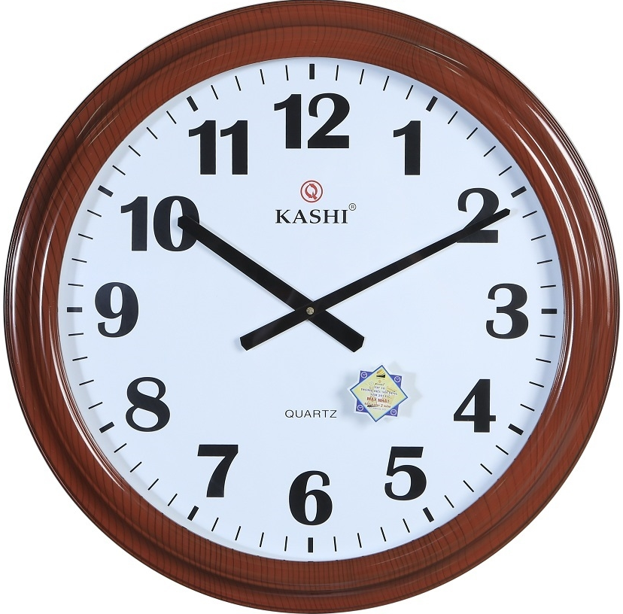

Slide 6
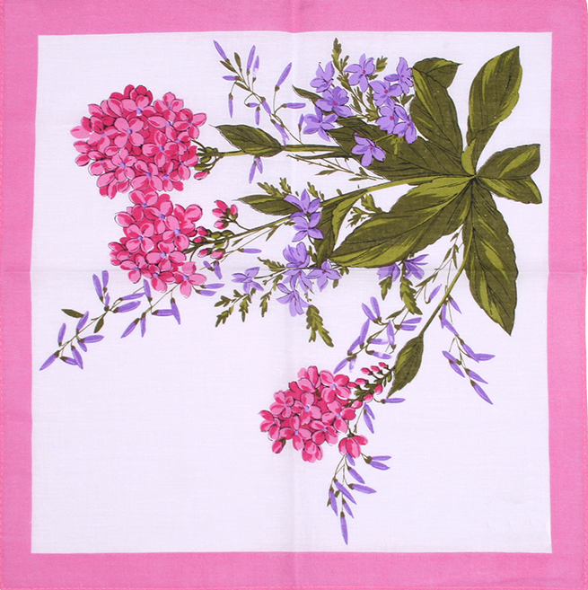

Slide 7


Slide 8
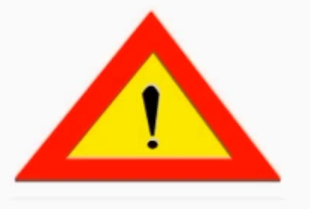

Slide 9

Trò chơi: Chiếc hộp bí mật

